Slide 1
Sistema Operacional Windows

Slide 2
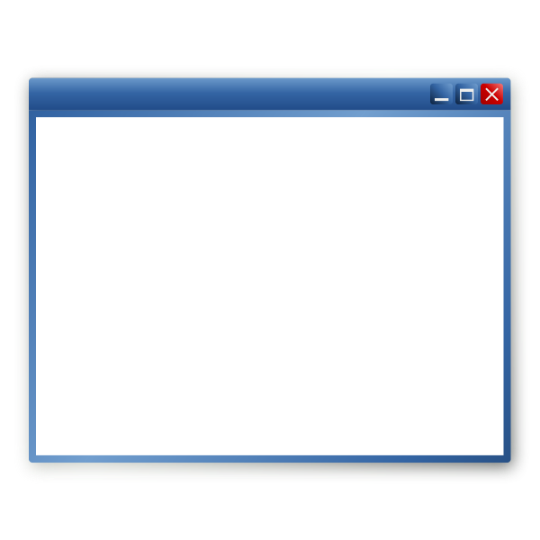

Modo Gráfico (GUI)
(GUI) - Graphical User Interface
O modo gráfico permite uma navegação mais simples pelo sistema, onde podemos utilizar as funções do Sistema Operacional via janelas, ícones etc…

Slide 3
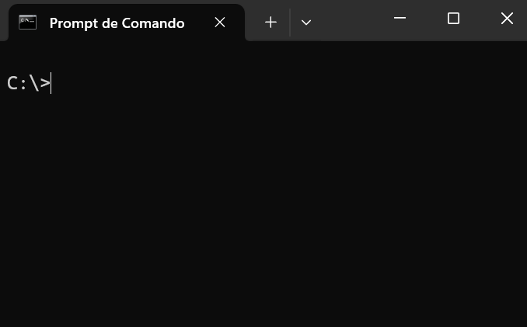
Modo Texto (CLI)
(CLI) - Command Line Interface
O modo texto também permite a navegação no sistema operacional, porém isso é feito pelo terminal e a navegação é feita via comandos

Slide 4
Quais são as diferenças?
A principal diferença entre eles, é parte visual, onde no GUI temos a interação do usuário com as pastas. Já no CLI, temos que interagir via comando.
Porém existem tarefas específicas que funcionam melhor no CLI, além de usar menos processamento na execução das tarefas.

Slide 5
Navegação entre diretórios

Slide 6
Navegação no Modo Gráfico
Abra o explorador de arquivos: Windows + E
Utilize a barra lateral para navegar entre as pastas
Acesse a pasta documentos
Acesse a unidade de armazenamento principal
Notes:
BIBLIOGRAFIA: MACHADO, Francis Berenger; MAIA, Luiz Paulo. Arquitetura de Sistemas Operacionais. Capítulo 1. 4ª ed. São Paulo: LTC, 2007.

Slide 7
Navegação no Modo Texto
Abra o CMD: Windows + R e digite “cmd”
Utilize o comando “dir” para listar as pastas
Utilize o comando “cd” para a acessar uma
Ao digitar “cd” pressione a tecla TAB, perceba que o caminho foi auto completado
Pressione o ENTER para acessar a pasta
Para voltar na pasta anterior utilize “cd ..”
Notes:
BIBLIOGRAFIA: MACHADO, Francis Berenger; MAIA, Luiz Paulo. Arquitetura de Sistemas Operacionais. Capítulo 1. 4ª ed. São Paulo: LTC, 2007.

Slide 8
Navegação no Modo Texto
Para abrir o explorador de arquivos via terminal utilize o comando: “explorer”
Para abrir o explorador de arquivos no diretório atual utilize o comando: “explorer .”
Para abrir o explorador em um caminho específico utilize o comando “explorer C:/caminho”
Notes:
BIBLIOGRAFIA: MACHADO, Francis Berenger; MAIA, Luiz Paulo. Arquitetura de Sistemas Operacionais. Capítulo 1. 4ª ed. São Paulo: LTC, 2007.

Slide 9
Criação de Diretórios e Arquivos

Slide 10
Criação de Diretórios e Arquivos Modo Gráfico
Acesse a pasta Documentos
Criar uma pasta “navegacao_gui” uma nova pasta: CTRL + SHIFT + N
Acesse a pasta
Para criar um arquivo: Mouse Direito > Novo > Documento de Texto
Notes:
BIBLIOGRAFIA: MACHADO, Francis Berenger; MAIA, Luiz Paulo. Arquitetura de Sistemas Operacionais. Capítulo 1. 4ª ed. São Paulo: LTC, 2007.

Slide 11
Criação de Diretórios e Arquivos Modo Texto
Acesse o cmd
Acesse a pasta Documentos utilizando o comando “cd”
Para criar uma pasta utilize o comando: “mkdir navegacao_cli”
Para criar um arquivo vazio utilize o comando: “echo. > teste.txt ”
Para criar um arquivo com conteúdo utilize “echo conteudo de teste > conteudo.txt”
Notes:
BIBLIOGRAFIA: MACHADO, Francis Berenger; MAIA, Luiz Paulo. Arquitetura de Sistemas Operacionais. Capítulo 1. 4ª ed. São Paulo: LTC, 2007.

Slide 12
Exclusão de Diretórios e Arquivos

Slide 13
Exclusão de Diretórios e Arquivos Modo Gráfico
Exclusão normal: selecione o arquivo e pressione a tecla DELETE, dessa forma o arquivo é encaminhado para lixeira onde é possível recuperá-lo.
Exclusão permanente: selecione o arquivo e pressione a tecla SHIFT + DELETE, dessa forma o arquivo não irá para lixeira e será apagado permanentemente.
Notes:
BIBLIOGRAFIA: MACHADO, Francis Berenger; MAIA, Luiz Paulo. Arquitetura de Sistemas Operacionais. Capítulo 1. 4ª ed. São Paulo: LTC, 2007.

Slide 14
Exclusão de Diretórios e Arquivos Modo Texto
Acesse o cmd
Crie arquivos de exemplo utilizando os comandos de criação de arquivo para exemplos
Para deletar um arquivo utilize: “del nome_do_arquivo.txt”
Para deletar uma pasta vazia utilize o comando: “rmdir nome_da_pasta”
Para deletar uma pasta com arquivos utilize o comando: “rmdir /s nome_da_pasta”
Notes:
BIBLIOGRAFIA: MACHADO, Francis Berenger; MAIA, Luiz Paulo. Arquitetura de Sistemas Operacionais. Capítulo 1. 4ª ed. São Paulo: LTC, 2007.

Slide 15
Exclusão de Diretórios e Arquivos Modo Texto
Para deletar uma pasta com arquivos dentro, ignorando a confirmação utilize o comando: “rmdir /s /q nome_da_pasta”
Para deletar vários arquivos do mesmo tipo pode se utilizar o operador “ * “ Exemplo: “del *.txt”
Notes:
BIBLIOGRAFIA: MACHADO, Francis Berenger; MAIA, Luiz Paulo. Arquitetura de Sistemas Operacionais. Capítulo 1. 4ª ed. São Paulo: LTC, 2007.

Slide 16
Renomeação de Diretórios e Arquivos

Slide 17
Renomeação de Diretórios e Arquivos Modo Gráfico
Para renomear um arquivo ou pasta, basta clicar com botão direito e clicar em “Renomear”
Também é possível renomear selecionando o arquivo ou pasta e pressionando “F2”
Notes:
BIBLIOGRAFIA: MACHADO, Francis Berenger; MAIA, Luiz Paulo. Arquitetura de Sistemas Operacionais. Capítulo 1. 4ª ed. São Paulo: LTC, 2007.

Slide 18
Renomeação de Diretórios e Arquivos Modo Texto
Para renomear pastas e arquivos basta utilizar o comando: “ren nome_antigo.txt nome_novo.txt”
Notes:
BIBLIOGRAFIA: MACHADO, Francis Berenger; MAIA, Luiz Paulo. Arquitetura de Sistemas Operacionais. Capítulo 1. 4ª ed. São Paulo: LTC, 2007.

Slide 19
Edição Arquivos de Texto Modo Texto
É possível abrir um arquivo .txt para edição utilizando o comando “notepad arquivo.txt”
Notes:
BIBLIOGRAFIA: MACHADO, Francis Berenger; MAIA, Luiz Paulo. Arquitetura de Sistemas Operacionais. Capítulo 1. 4ª ed. São Paulo: LTC, 2007.

Slide 20
Movimentação de Diretórios e Arquivos

Slide 21
Movimentação de Diretórios e Arquivos Modo Gráfico
Para movimentar um arquivo ou pasta basta clicar arrastar utilizando o botão esquerdo do mouse.
Também é possível mover arquivos e pastas utilizando o “CTRL + X” para recortar e o “CTRL + V” para colar.
Notes:
BIBLIOGRAFIA: MACHADO, Francis Berenger; MAIA, Luiz Paulo. Arquitetura de Sistemas Operacionais. Capítulo 1. 4ª ed. São Paulo: LTC, 2007.

Slide 22
Movimentação de Diretórios e Arquivos Modo Texto
Para mover pastas e arquivos basta utilizar o comando: “move arquivo.txt C:\NovaPasta”

Slide 23
Cópia de Diretórios e Arquivos

Slide 24
Movimentação de Diretórios e Arquivos Modo Gráfico
Para copiar um arquivo ou pasta basta clicar com o botão direito do mouse em copiar, e após isso realizar o mesmo processo e clicar em colar.
Também é possível copiar e colar arquivos e pastas utilizando o “CTRL + C” para recortar e o “CTRL + V” para colar.
Notes:
BIBLIOGRAFIA: MACHADO, Francis Berenger; MAIA, Luiz Paulo. Arquitetura de Sistemas Operacionais. Capítulo 1. 4ª ed. São Paulo: LTC, 2007.

Slide 25
Movimentação de Diretórios e Arquivos Modo Texto
Para copiar arquivos basta utilizar o comando: “copy arquivo.txt C:\PastaDestino”
Para copiar os arquivos dentro das pastas basta utilizar o comando: “xcopy arquivo.txt C:\PastaDestino”
Notes:
BIBLIOGRAFIA: MACHADO, Francis Berenger; MAIA, Luiz Paulo. Arquitetura de Sistemas Operacionais. Capítulo 1. 4ª ed. São Paulo: LTC, 2007.

Slide 26
Navegando pelo SO

Slide 27
Navegando pelo SO
Área de trabalho:
Configuração de Temas, Cores, Papel de Parede;
Configurações de ícones do desktop (Exibir/Ocultar ícones);
Widgets e atalhos;
Organização de Ícones
Notes:
✅ Tópicos:
Personalização:
Alterar papel de parede, tema e cores (Botão direito → Personalizar).
Configurações de ícones do desktop (Exibir/Ocultar ícones).
Widgets e atalhos úteis.
Organização de Ícones:
Criar atalhos para programas e pastas mais usadas.
Fixar itens na barra de tarefas e no menu Iniciar.

Slide 28
Navegando pelo SO
Trabalho com Janelas:
Maximizar, minimizar, restaurar, redimensionar;
Snap Assist;
Múltiplas áreas de trabalho;
Atalhos essenciais;
Alt + Tab: Alterna entre janelas;
Windows + D: Mostrar/ocultar área de trabalho;
Windows + Tab: Exibir a visão de tarefas.
Notes:
✅ Conteúdo:
Manipulação de Janelas:
Maximizar, minimizar, restaurar e redimensionar.
Snap Assist (Windows + Seta Direita/Esquerda).
Trabalhar com múltiplas áreas de trabalho (Windows + Ctrl + D).
Atalhos Essenciais:
Alt + Tab – Alternar entre janelas.
Windows + D – Mostrar/ocultar a área de trabalho.
Windows + Tab – Exibir a visão de tarefas.

Slide 29
Navegando pelo SO
Configuração do Sistema:
Configurações Gerais (Windows + I);
Personalização, som, redes e internet, sistema e dispositivos;
Painel de Controle;
Gerenciamento de Usuários e Permissões
Notes:
1.4.3. Configuração do Sistema
📌 Objetivo: Mostrar como ajustar configurações gerais e avançadas do Windows 10.
✅ Conteúdo:
Configurações Gerais (Windows + I)
Personalização, som, redes e internet, sistema e dispositivos.
Painel de Controle
Ajustes mais avançados do sistema.
Gerenciamento de Usuários e Permissões:
Criar e excluir usuários (Painel de Controle > Contas de Usuário).
Alterar permissões de acesso.

Slide 30
Navegando pelo SO
Ferramentas do Sistema:
Gerenciador de Tarefas ( Ctrl + Shift + Esc );
Monitoramento de CPU, RAM e Disco;
Finalizar processos que não respondem.
Gerenciador de Disco ( diskmgmt.msc );
Criar, formatar e redimensionar partições;
Atribuir letras de unidade e verificar espaço em disco.
Notes:
1.4.4. Ferramentas do Sistema
📌 Objetivo: Ensinar a monitorar e gerenciar recursos do sistema.
✅ Conteúdo:
Gerenciador de Tarefas (Ctrl + Shift + Esc)
Monitoramento de CPU, RAM e Disco.
Finalizar processos que não respondem.
Gerenciador de Disco (diskmgmt.msc)
Criar, formatar e redimensionar partições.

Slide 31
Navegando pelo SO
Acessórios:
Bloco de Notas ( notepad );
Calculadora ( calc );
Paint ( mspaint ).
Notes:
1.4.5. Acessórios
📌 Objetivo: Mostrar ferramentas básicas embutidas no Windows.
✅ Conteúdo:
Bloco de Notas: Edição rápida de arquivos de texto e scripts.
Calculadora: Modos científicos e programadores.
Paint: Ferramenta de edição simples de imagens.

Slide 32
Navegando pelo SO
Menu de Ajuda:
Para abrir a Central de Ajuda: F1;
No menu iniciar “Obter Ajuda”.
Notes:
1.4.6. Menu de Ajuda
📌 Objetivo: Ensinar onde encontrar suporte dentro do Windows.
✅ Conteúdo:
F1 abre a Central de Ajuda.
Pesquisa no menu Iniciar para acessar guias e tutoriais.

Slide 33
Navegando pelo SO
Gerenciamento de Arquivos:
Explorador de Arquivos ( Windows + E );
Criar, copiar e excluir arquivos.
Compactação de Arquivos (.zip e .rar);
Alteração de Permissões.
Notes:
1.4.7. Gerenciamento de Arquivos
📌 Objetivo: Demonstrar organização e segurança de arquivos.
✅ Conteúdo:
Explorador de Arquivos (Windows + E)
Criar, copiar, mover e excluir arquivos.
Compactação de Arquivos (.zip e .rar)
Utilizando WinRAR ou 7-Zip.
Alteração de Permissões
Botão direito > Propriedades > Segurança > Editar.
Ajuste de permissões para usuários específicos.

Slide 34
Navegando pelo SO
Gerenciamento de Usuários e Permissões:
Criar e gerenciar usuários ( netplwiz );
Modificar permissões de usuários;
Controle de pastas e arquivos compartilhados.
Notes:
1.4.8. Gerenciamento de Usuários e Permissões
📌 Objetivo: Explicar como controlar contas e permissões.
✅ Conteúdo:
Criar e gerenciar usuários (netplwiz).
Modificar permissões de usuários.
Controle de pastas e arquivos compartilhados.

Slide 35
Executar

Slide 36
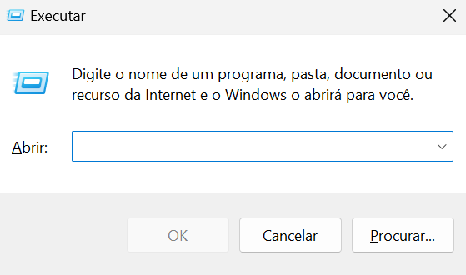
Executar
A combinação Windows + R abre a janela “Executar”, que permite acessar rapidamente aplicativos, ferramentas administrativas, configurações e arquivos do sistema sem precisar navegar pelos menus.
Notes:
BIBLIOGRAFIA: MACHADO, Francis Berenger; MAIA, Luiz Paulo. Arquitetura de Sistemas Operacionais. Capítulo 1. 4ª ed. São Paulo: LTC, 2007.

Slide 37
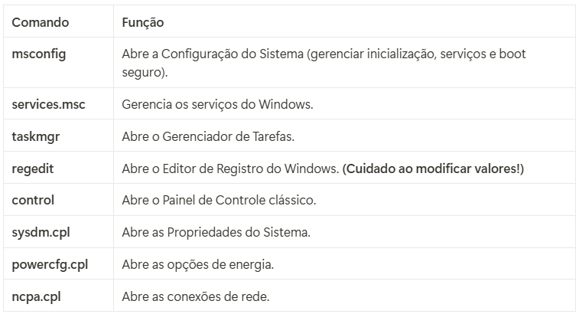
Executar
Comandos para Configurações do Sistema

Slide 38
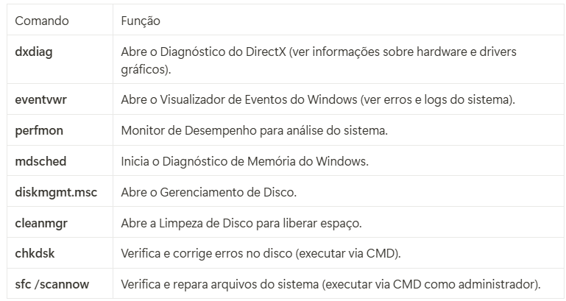
Executar
Comandos para Diagnóstico e Manutenção

Slide 39
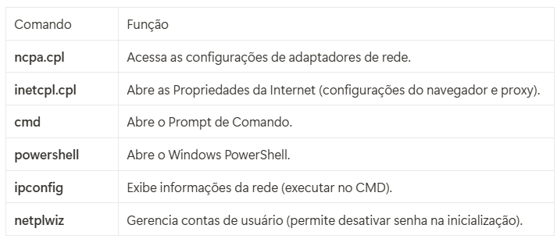
Executar
Comandos para Rede e Internet

Slide 40
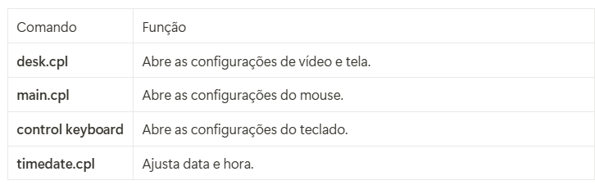
Executar
Comandos para Personalização

Slide 41
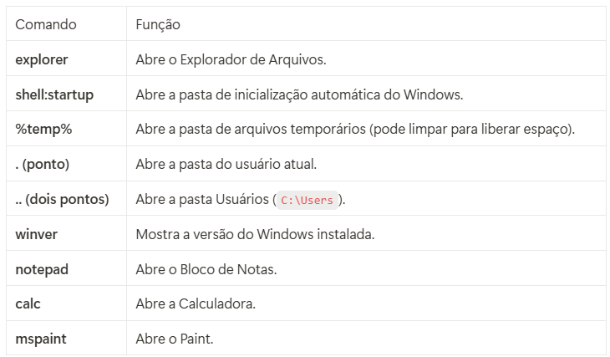
Executar
Comandos para Acessar Pastas e Aplicativos

Slide 42
MSConfig

Slide 43
MSConfig
Permite gerenciar programas de inicialização, serviços e opções de boot;
Útil para diagnosticar problemas e otimizar a inicialização do Windows;
A aba Boot permite entrar em Modo Seguro sem precisar reiniciar e pressionar teclas

Slide 44
MSConfig
Tipos de Inicialização:
Inicialização Normal: Carrega todos os drivers e serviços;
Inicialização de Diagnóstico: Carrega apenas serviços essenciais, útil para solucionar problemas;
Inicialização Seletiva: Permite escolher quais serviços e programas iniciar

Slide 45
MSConfig
Inicialização Segura (Safe Boot)
A inicialização segura no MSConfig força o Windows a iniciar com um conjunto mínimo de drivers e serviços essenciais.
Ela tem algumas opções específicas:
Mínimo: Inicia o Modo Seguro com a interface gráfica básica;
Shell Alternativo: Inicia apenas o CMD;
Reparo do Active Directory;
Rede: Modo seguro com suporte à internet.

Slide 46
Regedit (Editor do Registro)

Slide 47
Regedit
Permite visualizar e editar o Registro do Windows, que armazena configurações do sistema e aplicativos;
Usado para ajustes avançados e solução de erros no Windows;
Deve ser usado com cautela, pois alterações incorretas podem causar falhas no sistema.

Slide 48
Regedit
Para vocês entenderem o nível de poder do Regedit, vamos customizar o menu acessado pelo botão direito.
Acesse o Regedit
Acesse o caminho: “HKEY_CLASSES_ROOT\Directory\Background\shell”
Clique com o botão direito na chave “shell” e crie uma nova chave chamada “Bloco de Notas
Dentro dela, crie outra chave chamada “command”;
Na chave command, clique duas vezes no “(Padrão)” e insira o valor: notepad.exe

Slide 49
Disk Management

Slide 50
Disk Management
Permite visualizar e gerenciar discos rígidos e partições;
Usado para formatar, redimensionar partições e alterar letras de unidade;
Importante para adicionar novos discos ou corrigir problemas de armazenamento

Slide 51
Disk Management
Permite visualizar e gerenciar discos rígidos e partições;
Usado para formatar, redimensionar partições e alterar letras de unidade;
Importante para adicionar novos discos ou corrigir problemas de armazenamento
Notes:
MBR (Master Boot Record) e GPT (GUID Partition Table) são esquemas de particionamento de disco, ou seja, formas de organizar e gerenciar as partições de um HD ou SSD para que o sistema operacional possa utilizá-las corretamente.

Slide 52
Disk Management
Vamos criar uma partição virtual!
Acesse o Disk Management utilizando “diskmgmt.msc”;
Na barra superior acesse “Ação” e “Criar VHD”;
Indique o local para o disco;
Tamanho de 1GB;
Formato de disco: VHDX;
Tipo de disco: Expande-se dinamicamente.
Notes:
VHD - Virtual Hard Disk

Slide 53
Disk Management
Agora iremos inicializar e alocar um novo volume.
Clique com o botão direito no novo Disco;
Use a opção “Inicializar Disco”
Use o esquema de partição GPT
Agora no espaço que diz “Não Alocado”
Clique com o botão direito e selecione “Novo Volume Simples”
Avance pelas opções, optando por uma letra e selecionando um sistema de arquivo
Notes:
MBR (Master Boot Record) e GPT (GUID Partition Table) são esquemas de particionamento de disco, ou seja, formas de organizar e gerenciar as partições de um HD ou SSD para que o sistema operacional possa utilizá-las corretamente.

Slide 54
Event Viewer

Slide 55
Event Viewer
Exibe logs de erros, falhas do sistema e atividades do Windows;
Ajuda na identificação de problemas de drivers, falhas de segurança e travamentos;
Ideal para técnicos que precisam diagnosticar erros específicos no sistema.

Slide 56
Services

Slide 57
Services
Mostra os serviços do Windows (Atualizações, Impressão e rede);
Permite iniciar, parar e configurar o comportamento de serviços essenciais;
Importante para resolver problemas com serviços que não iniciam corretamente.

Slide 58
Device Manager

Slide 59
Device Manager
Exibe drivers de hardware, como placas de vídeo, áudio e rede;
Permite atualizar, desativar ou reinstalar drivers problemáticos;
Útil para resolver conflitos de hardware e falhas de dispositivos conectados.

Slide 60
Group Policy Editor

Slide 61
Group Policy Editor
Permite configurar políticas avançadas de segurança, rede e permissões;
Usado por administradores para restringir recursos do sistema em empresas;
Exemplo: Bloquear o acesso ao Painel de Controle ou impedir a instalação de certos aplicativos.

Slide 62
Group Policy Editor
Vamos aplicar uma regra pela GPO
Acesse em sequência:
GPO;
Configuração do Usuário;
Modelos Administrativos;
Painel de Controle;
Personalização;
Habilite “Impedir a alteração do plano de fundo”.

Slide 63
Gerenciamento de usuários e arquivos

Slide 64
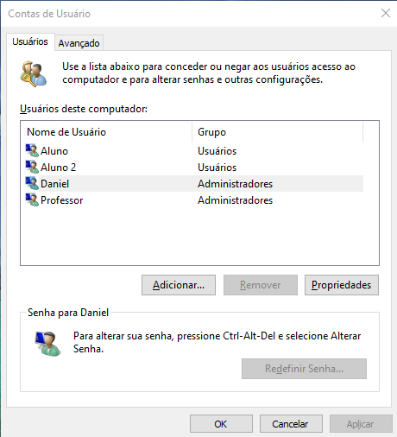
Gerenciamento de usuários e segurança de arquivos
No sistema operacional, podemos ter diversos usuários, dessa forma temos medidas de segurança para proteger pastas, arquivos POR USUÁRIO ou POR GRUPO

Slide 65
Criando um Usuário

Slide 66
Criando um usuário
Vamos criar um novo usuário:
Acesse o “Executar” (Windows + R)
Digite “netplwiz”
Ao abrir a janela de “Contas de Usuário”
Clique em “Adicionar”
Na janela de e-mail, selecione a opção la embaixo: “Entrar sem uma conta Microsoft”
Após isso selecione “Conta Local”
Informe os dados do novo usuário

Slide 67
Criando um usuário
Associação de Grupo do Usuário:
Selecione o usuário e clique em “Propriedades”
Na segunda aba de “Associação de Grupo” é possível definir a qual grupo seu novo usuário fará parte
⚠️ ATENÇÃO: Após criar o usuário ative ele realizando o primeiro login.

Slide 68
Permissões em Pastas e Arquivos

Slide 69
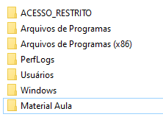
Criando as Pastas
Acesse o Disco Local C:/ e crie duas pastas:
“ACESSO_RESTRITO”;
“Material Aula”.

Slide 70
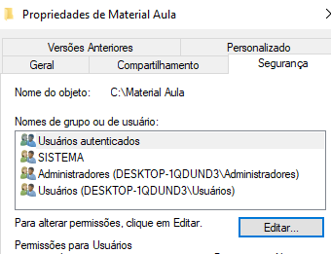
ACESSO_RESTRITO
Vamos definir as permissões para esta pasta:
Acesse as propriedades da pasta: botão direito do mouse > propriedades;
Acesse a aba “Segurança”;
Para alterar permissões clique em “Editar”;

Slide 71
ACESSO_RESTRITO
Vamos definir as permissões para esta pasta:
Acesse as propriedades da pasta: botão direito do mouse > propriedades;
Acesse a aba “Segurança”;
Para alterar permissões clique em “Editar”;

Slide 72
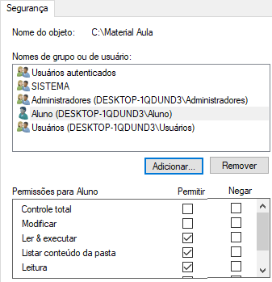
ACESSO_RESTRITO
Agora vamos adicionar os usuários para atribuirmos permissões específicas:
Clique em “Adicionar”;
Coloque o nome do usuário e clique em “OK”;

Slide 73
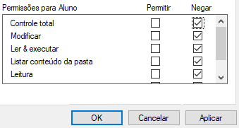
ACESSO_RESTRITO
Para restringir as ações desse usuário na pasta, selecione na coluna NEGAR a opção “Controle Total” e clique em “Aplicar”

Slide 74
Material Aula
Dentro da outra pasta “Material Aula”, crie arquivos de texto “aula1” e coloque um conteúdo qualquer.
Agora realize o mesmo processo na pasta;
Propriedades > Segurança;
Adicionar o usuário;
Definir permissões:
Nesta pasta selecione apenas na coluna “PERMITIR”
Ler e Executar
Listar Conteúdo
Leitura

Slide 75
Testando Permissões
Para testar as permissões acesse o usuário criado:
A pasta ACESSO_RESTRITO não deve ser acessada;
A pasta Material Aula pode ser acessada mas não modificada e nem excluída:
O arquivo também pode ser acessado
O arquivo não pode ser renomeado, excluído ou alterado

